Slide 1
Assemblee Générale 2025
13 Mars 2025
Bureau IESF : Nicole Bomo, Willy Kresser et Sylvain Leclerc

Slide 2
Rappel de l’ordre du jour :
Accueil des participants
Approbation du PV de l’AG 2024
Rapport moral pour l’exercice 2024
Rapport financier pour l’exercice 2024
Rapport des Réviseurs aux Comptes
Budget prévisionnel 2025
Programme d’activités 2025
Cotisation 2026 et Barème frais de mission
Elections au Conseil d’Administration & Missions
Désignation des Réviseurs aux Comptes

Slide 3
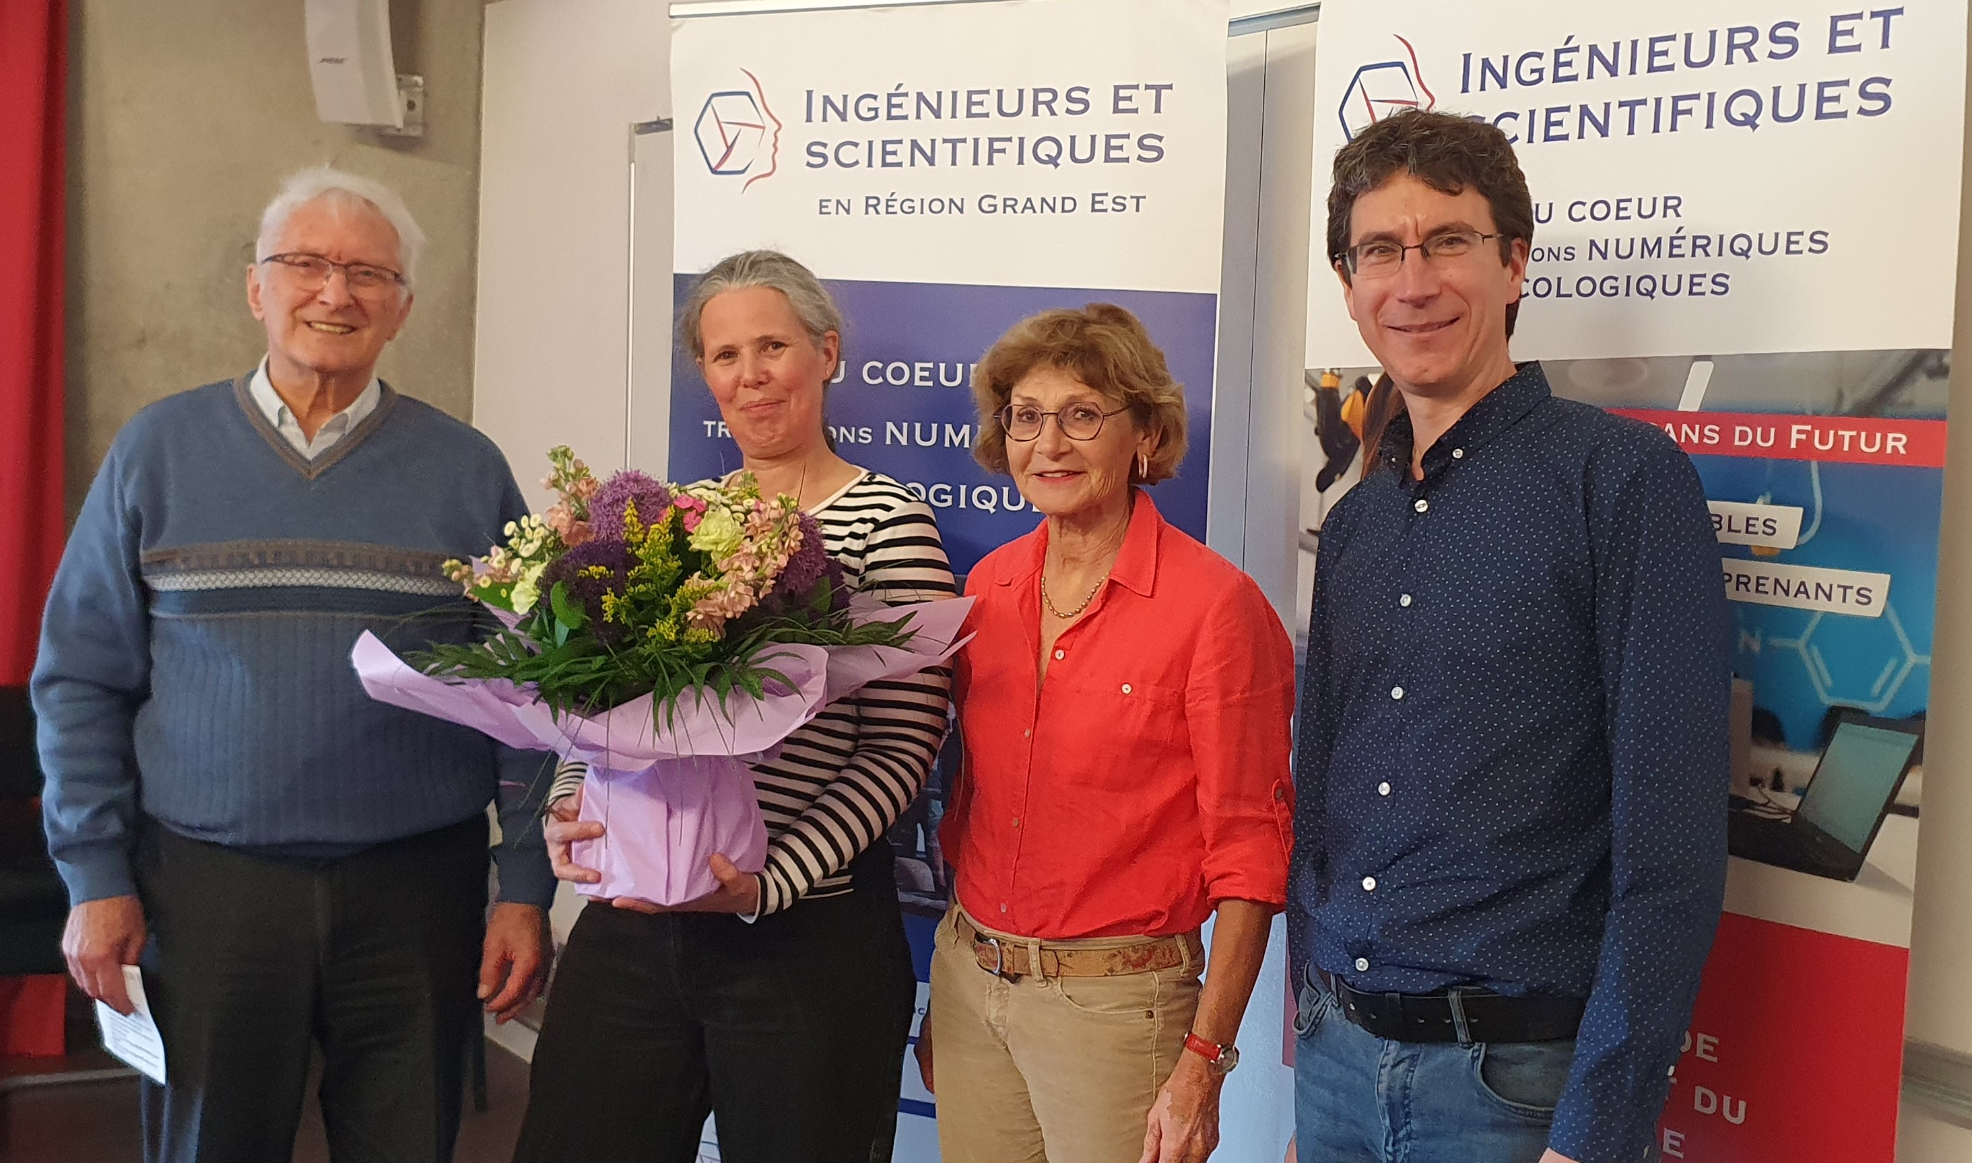
1.Accueil des participants et ouverture de l’AG
Nicole Bomo, Présidente
Willy Kresser, Secrétaire Général
Sylvain Leclerc, Trésorier
Celine Poloce, Présidente d'honneur
vous souhaite la bienvenue à cette AG

Slide 4
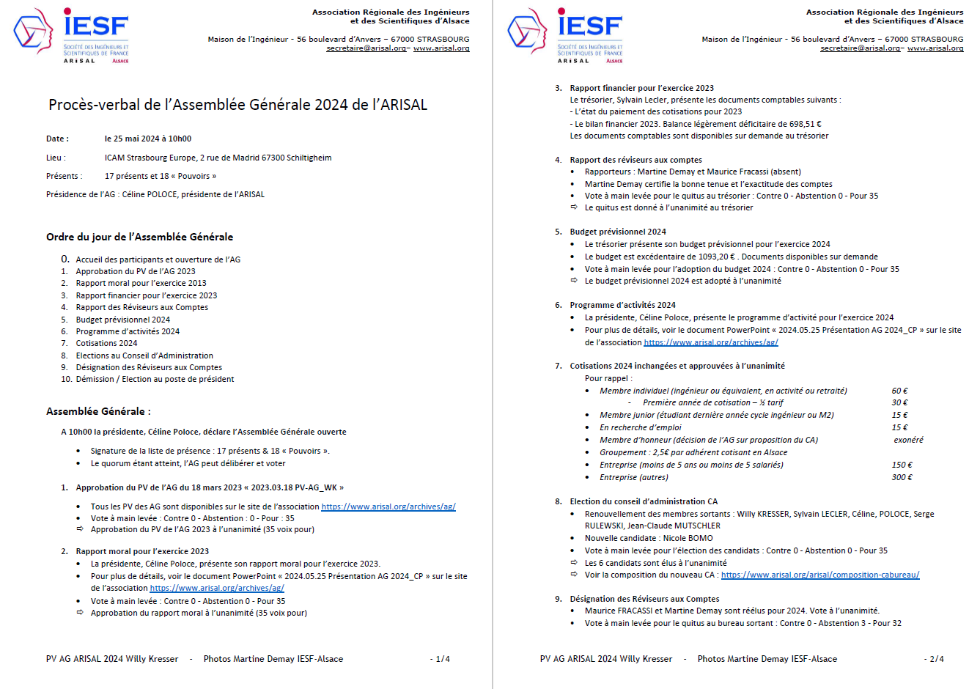
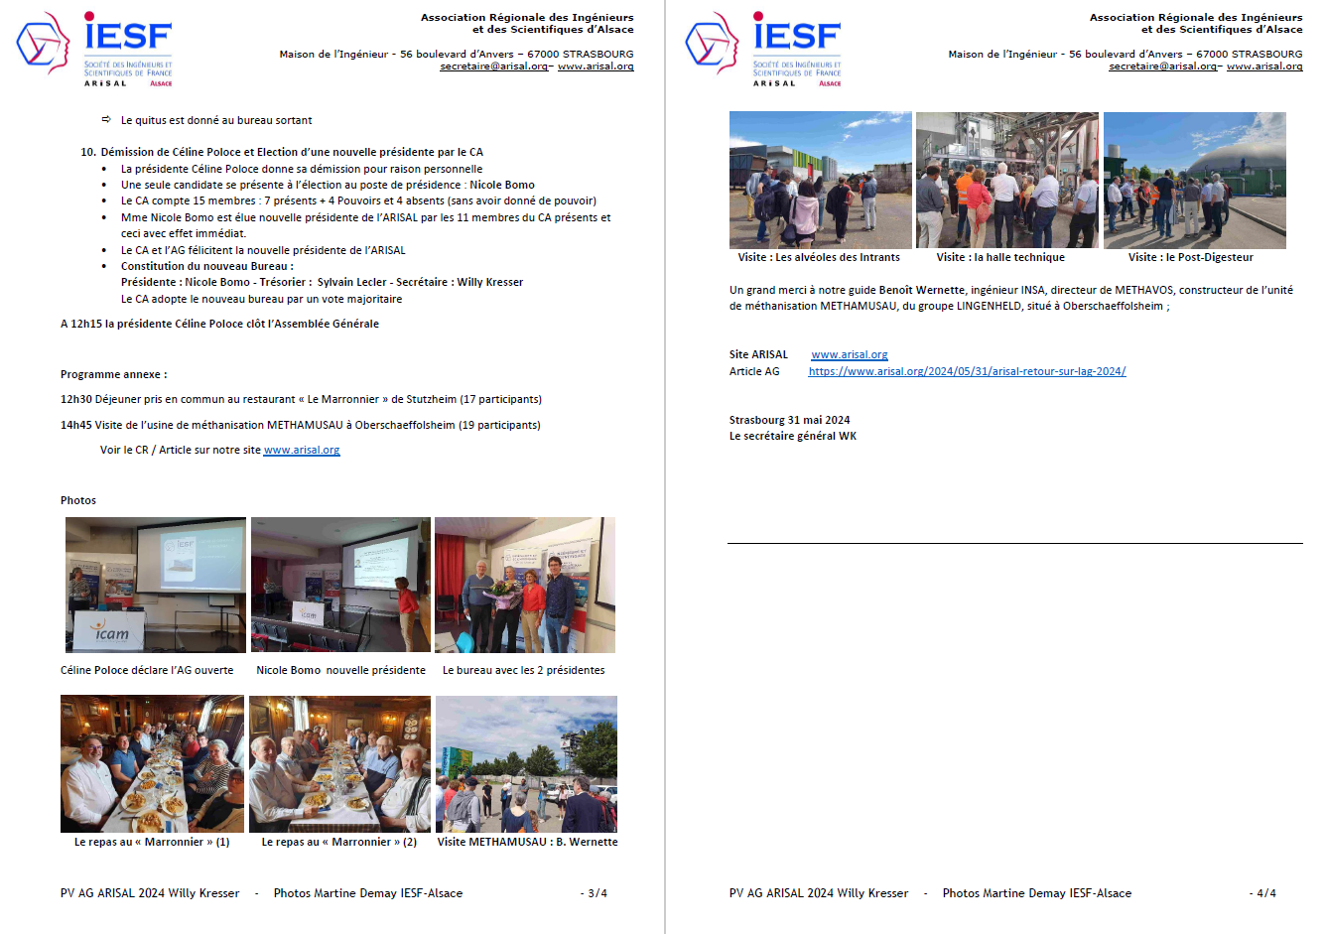
2. Approbation du PV de l’AG 2024
Bon à savoir :
Tous les PV d'AG sont disponibles sur notre site internet :
https://www.arisal.org/archives/ag/

Slide 5
3. Rapport moral pour l’exercice 2024
ARISAL / IESF-Alsace a plusieurs types d’activités :
PMIS : devenu l’activité la plus importante sous la présidence de Nicole BOMO (Salon Studyrama / L’Etudiant, Nuit de l’orientation, Fête de la Science, etc.), Partenariat (Femmes et sciences, Kidslab, etc.)
Sciences & Techniques : JNI, Conférences, Visites (usine, centre de de recherche, start-up, etc.) Partenaires : les groupements d’ingénieurs (Intermines, VDI etc.)
Réseautage & Convivialité : sorties randonnées avec partenaires (Intermines, VDI, etc.), Repas pour adhérents et partenaires
Vie associative : réunions bureau, réunion Présidents des Groupements, Congrès des Régions, …

Slide 6
3. Rapport moral pour l’exercice 2024
PMIS
Promotion des Métiers de l’Ingénieur et du Scientifique
Bilan Saison 2023/2024, pour la PMIS
385 heures de bénévolat
20 interventions
30 intervenants
1390 jeunes rencontrés

Slide 7
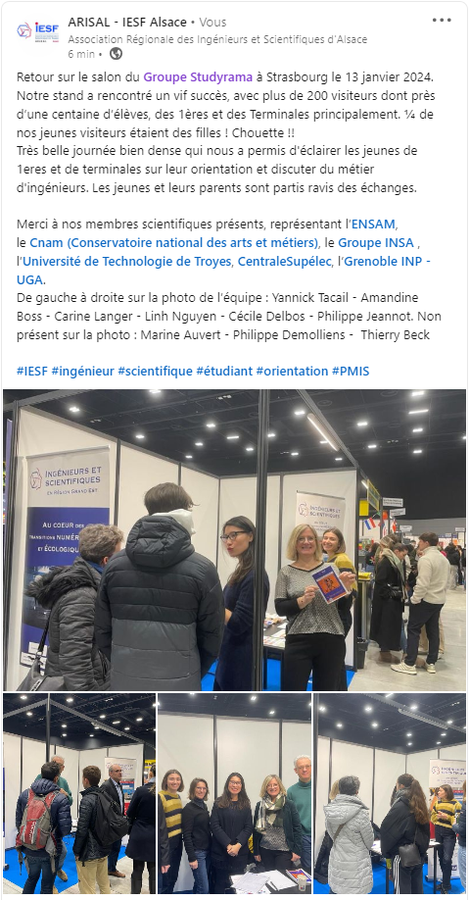
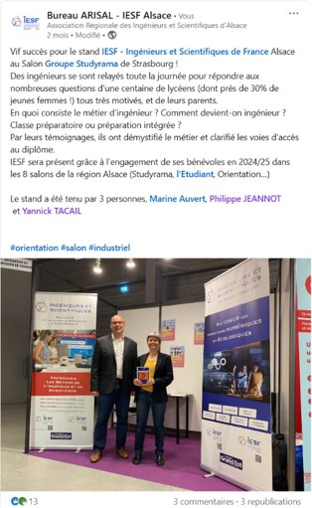
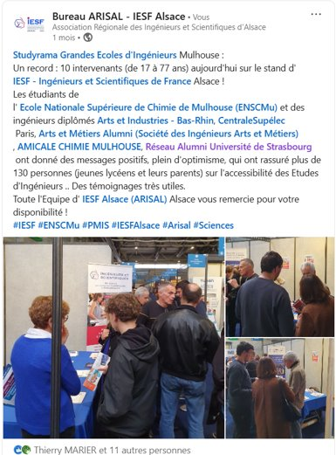
3. Rapport moral pour l’exercice 2024
PMIS – Salons Studyrama

Slide 8
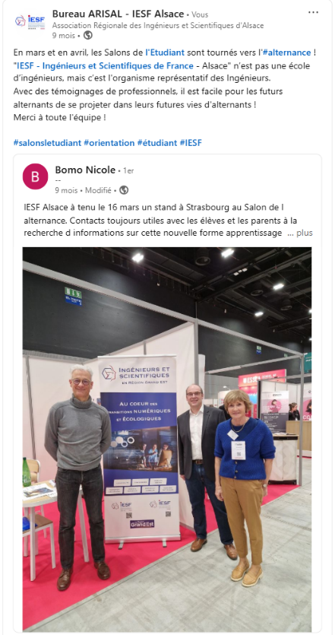
3. Rapport moral pour l’exercice 2024
PMIS – Salons l’Etudiant

Slide 9
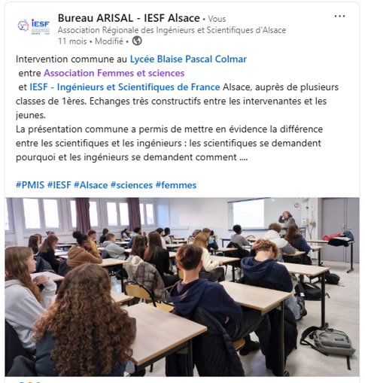
3. Rapport moral pour l’exercice 2024
PMIS – Nuit de l’Orientation, Intervention dans les établissements

Slide 10
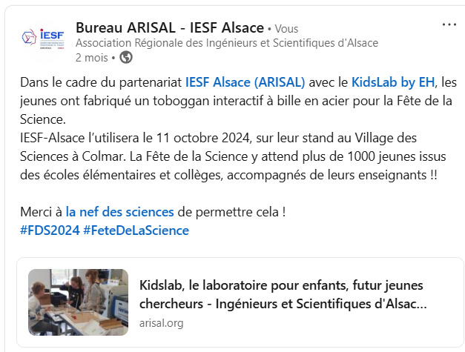
3. Rapport moral pour l’exercice 2024
PMIS – Fête de la Science

Slide 11
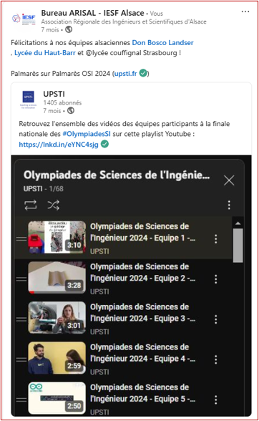
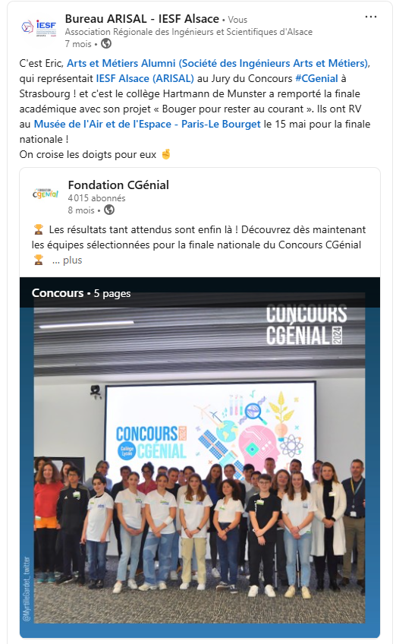
3. Rapport moral pour l’exercice 2024
PMIS – Concours CGénial, OSI – Olympiades de Sciences de l’Ingénieur

Slide 12
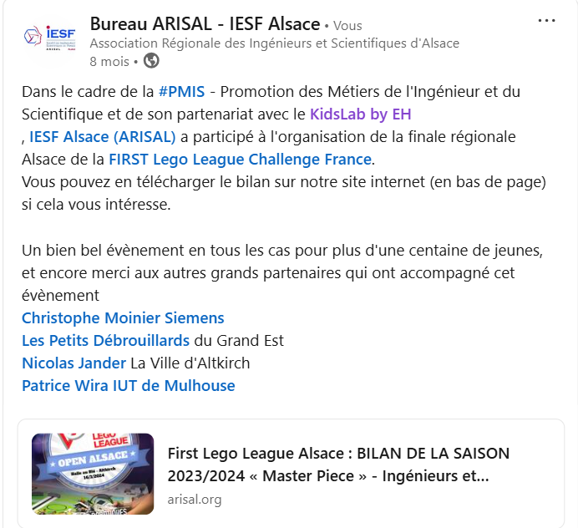
3. Rapport moral pour l’exercice 2024
PMIS – Partenariat « Kidslab by EH »

Slide 13
3. Rapport moral pour l’exercice 2024
PMIS – Partenariat « Femmes & Sciences »
https://www.arisal.org/2024/03/26/retour-sur-la-journee-femmes-science-du-15-mars-2024/

Slide 14
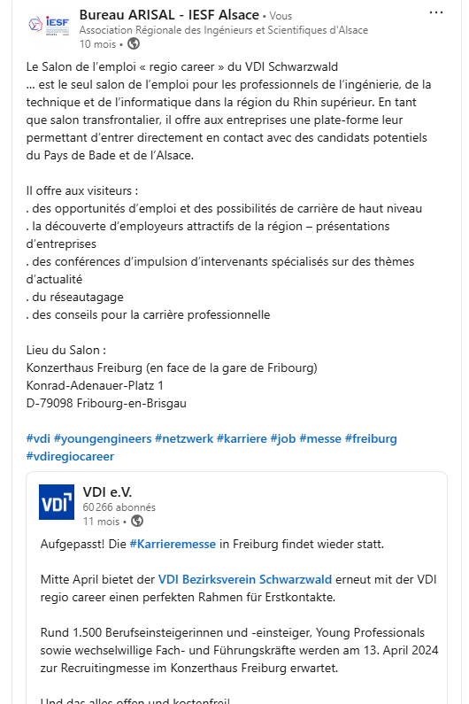
3. Rapport moral pour l’exercice 2024
PMIS – Partenariat « VDI Schwarzwald »

Slide 15
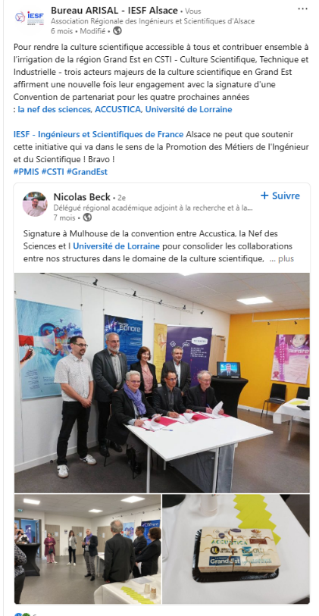
3. Rapport moral pour l’exercice 2024
PMIS – Partenariat « CSTI – Culture Scientifique, Technique et Industrielle »

Slide 16
3. Rapport moral pour l’exercice 2024
Sciences & Techniques

Slide 17
3. Rapport moral pour l’exercice 2024
Sciences & Techniques - JNI Journée Nationale de l’Ingénieur

Slide 18
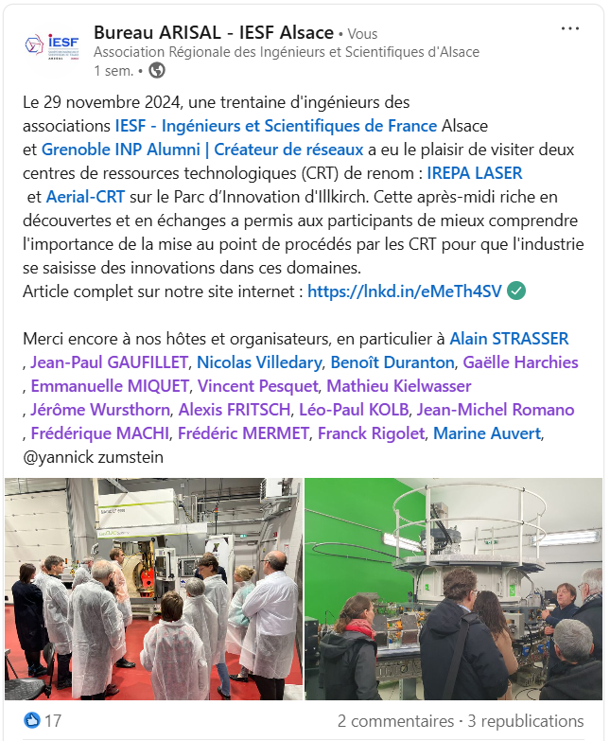
3. Rapport moral pour l’exercice 2024
Sciences & Techniques - Visites

Slide 19
3. Rapport moral pour l’exercice 2024
Sciences & Techniques - Partenariat « IESF »

Slide 20
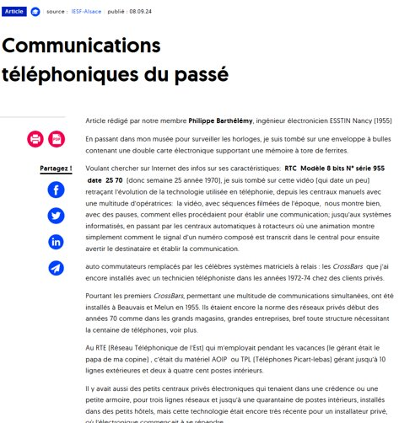
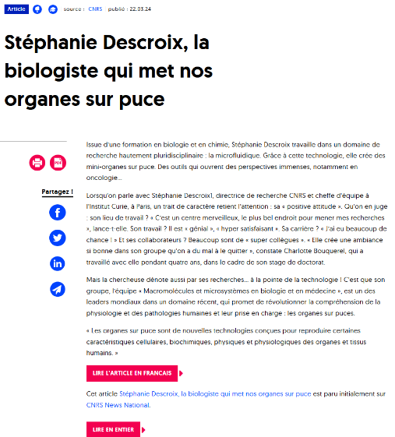
3. Rapport moral pour l’exercice 2024
Sciences & Techniques - plus d’une centaine d’articles partagés, des articles rédigés par nos membres = #LaSelectionDeWilly

Slide 21
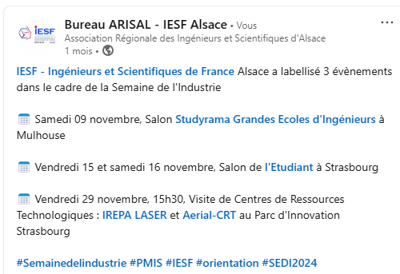
3. Rapport moral pour l’exercice 2024
Sciences & Techniques - Participation à la Semaine de l’industrie

Slide 22
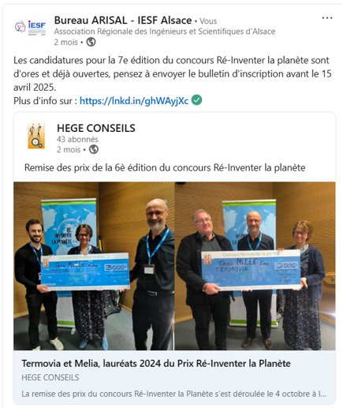
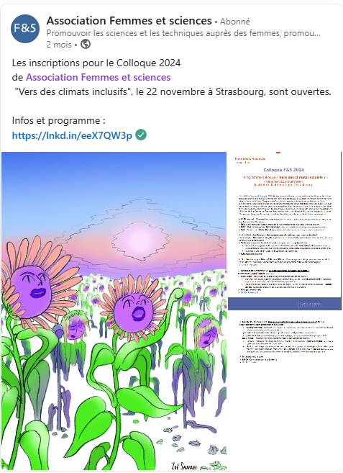
3. Rapport moral pour l’exercice 2024
Sciences & Techniques - Partenariats divers
« Femmes & Sciences », « Hege Conseils »

Slide 23
3. Rapport moral pour l’exercice 2024
Sciences & Techniques - Partenariat « AlsaceTech»

Slide 24
3. Rapport moral pour l’exercice 2024
Réseautage & Convivialité

Slide 25
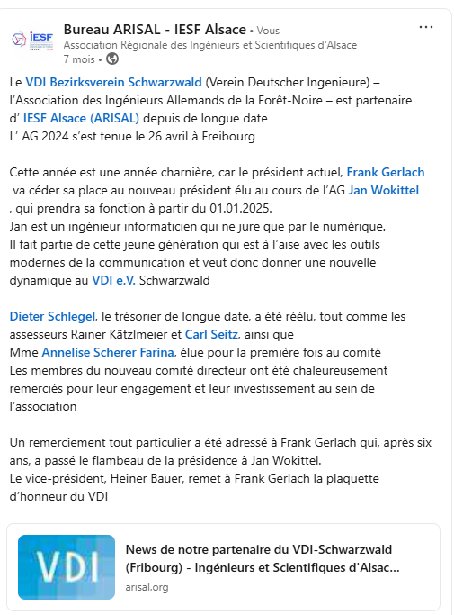
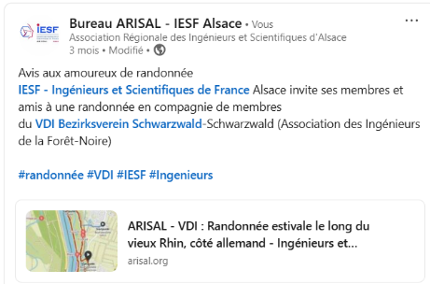
3. Rapport moral pour l’exercice 2024
Réseautage & Convivialité – Partenariat « VDI Schwarzwald »

Slide 26
3. Rapport moral pour l’exercice 2024
Vie associative

Slide 27
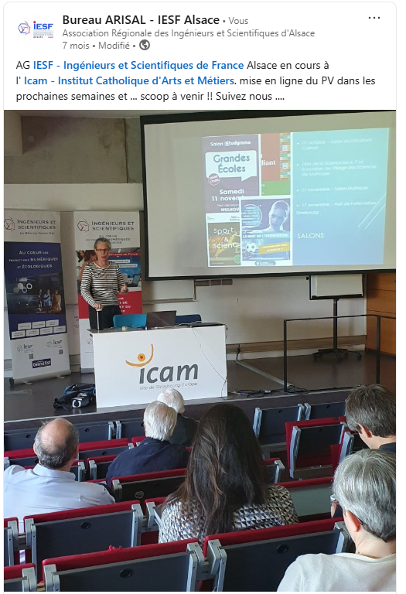
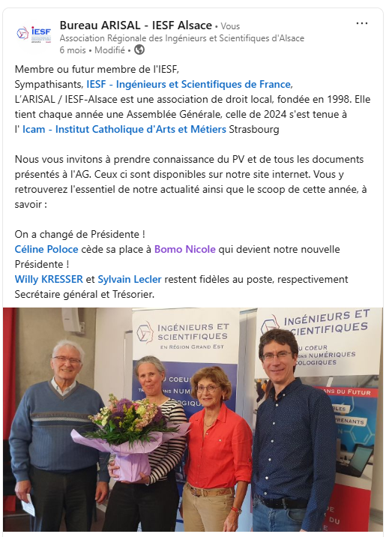
3. Rapport moral pour l’exercice 2024
Vie associative – Assemblée Générale Annuelle

Slide 28
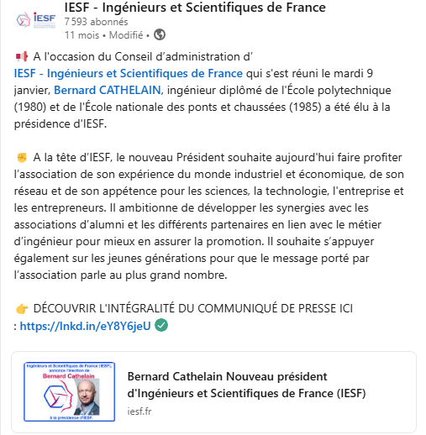
3. Rapport moral pour l’exercice 2024
Vie associative – relations « IESF »

Slide 29
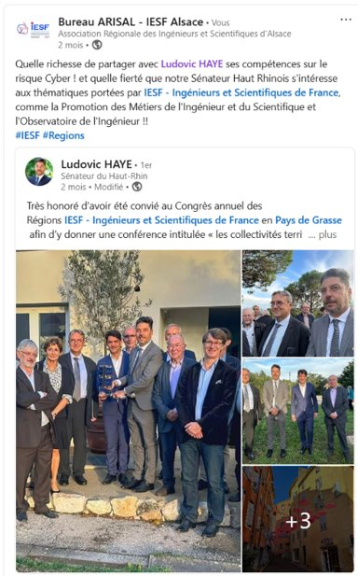
3. Rapport moral pour l’exercice 2024
Vie associative - réunions des présidents, congrès des Régions, ...

Slide 30
3. Rapport moral pour l’exercice 2024
Vie associative
Outil de stockage de documents pour le conseil d'administration
Communication collaborative
Site internet géré par le secrétaire général et maintenu par un prestataire
Outil de gestion newsletter
17 newsletters en 2024 / 602 abonnés au 31.12.2024
Linkedin - 2381 abonnés au 31.12.2024
Facebook - 123 followers

Slide 31
4. Rapport financier pour l’exercice 2024
Sylvain, tu peux préparer cette slide là ?

Slide 32
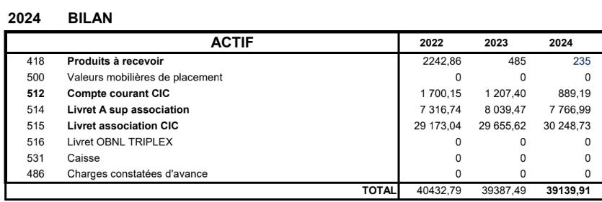
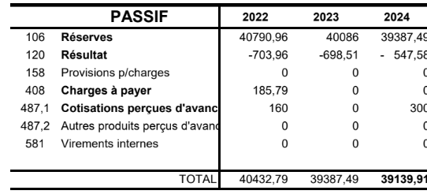
4. Rapport financier pour l’exercice 2024
??????

Slide 33
4. Rapport financier pour l’exercice 2024
Adhérents 2024
99 Membres dont :
10 Nouveaux membres:
BACHMANN Yves
BLASSELLE Mathieu
DELAIR Vincent
MÜLLER Andeas
PIERRON Claire
PIEVE Julie
PRIOUX Alexandre
SANDOVAL Adan
TACAIL Yannick
THOMASSIN Xavier

Slide 34
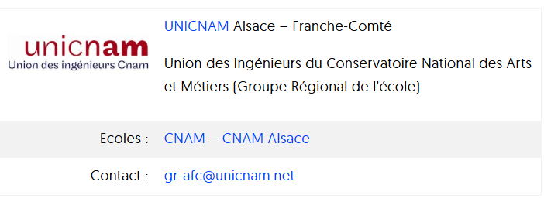
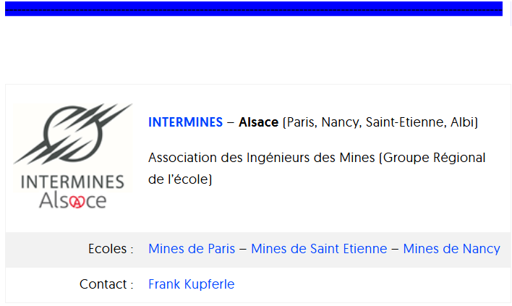
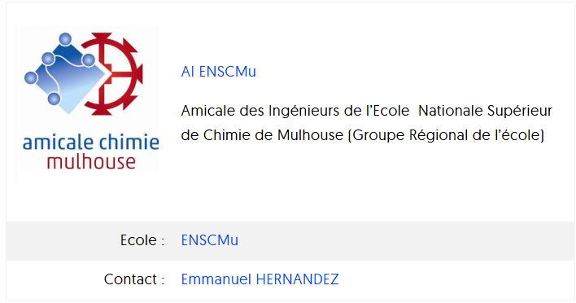
4. Rapport financier pour l’exercice 2024
Groupements adhérents en 2024

Slide 35
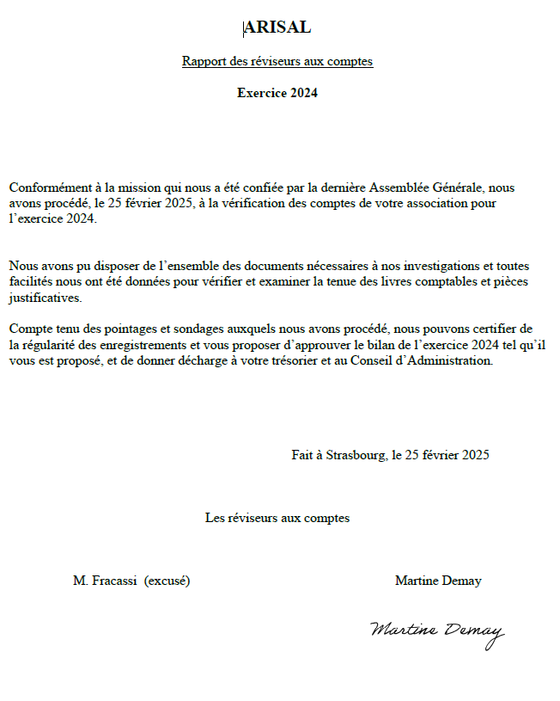
5. Rapport des réviseurs aux comptes

Slide 36
6. Budget prévisionnel 2025

Slide 37
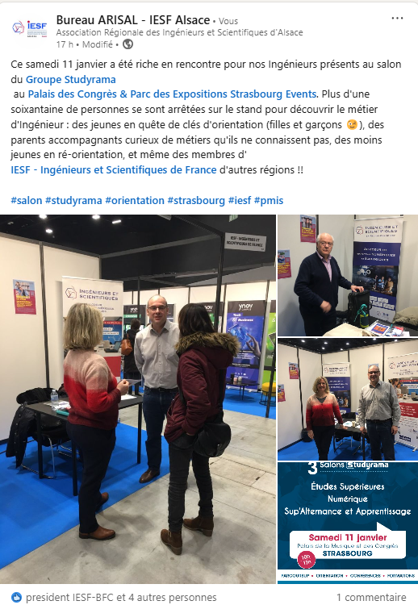
7. Programme d’activité 2025
PMIS : contacts avec les Ecoles d’Ingénieurs pour participation des élèves sur les stands

Slide 38
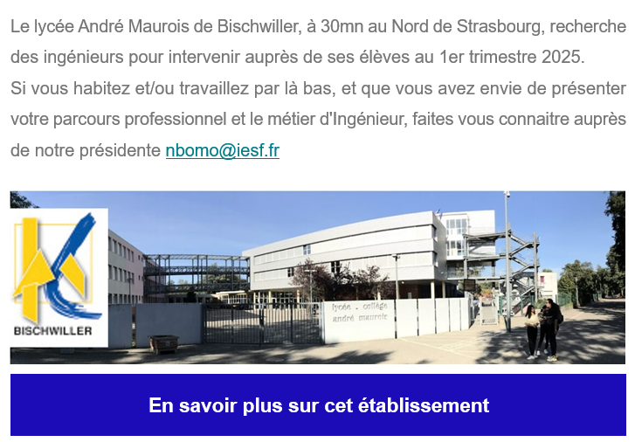
7. Programme d’activité 2025
PMIS

Slide 39
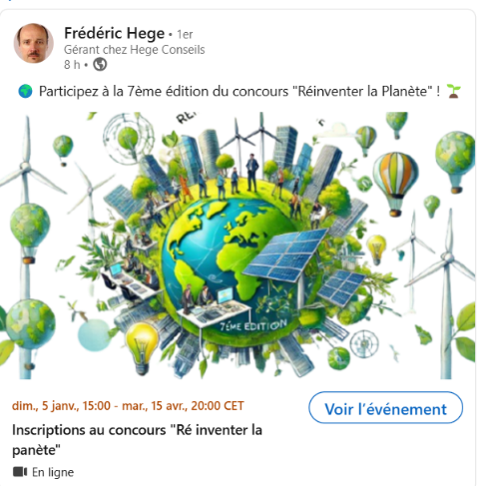
7. Programme d’activité 2025
Sciences & Techniques

Slide 40
7. Programme d’activité 2025
Réseautage & Convivialité

Slide 41
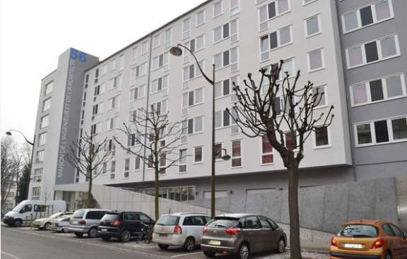
7. Programme d’activité 2025
Vie associative nationale
La Présidente ou un membre du Conseil d'Administration participent :
- Assemblée des Régions (31 mars 2025)
À l'AG IESF National (23 juin 2025)
Au Congrès des Régions (16/17 Octobre 2025)
Vie associative locale
. le Bureau se réunit sur décision de la présidente, et au moins 2 fois par an
. le Conseil d'Administration se réunit aussi souvent que le Bureau le juge nécessaire, et au moins 2 fois par an
. l' Assemblée Générale se réunit 1 fois par an
Les réunions se passent le plus souvent
en format hybride, à la Maison de l'Ingénieur
56 Boulevard d'Anvers, à Strasbourg

Slide 42
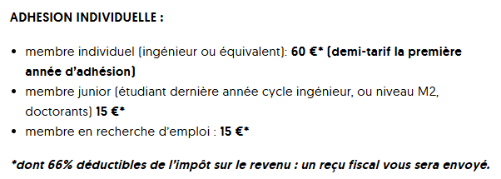
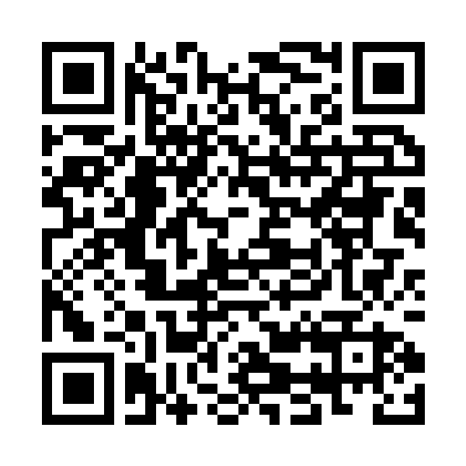
8. Cotisation 2026 et Barème frais de mission
Extrait de la page : https://www.arisal.org/adherer-don/
Avec minimum 120€

Slide 43
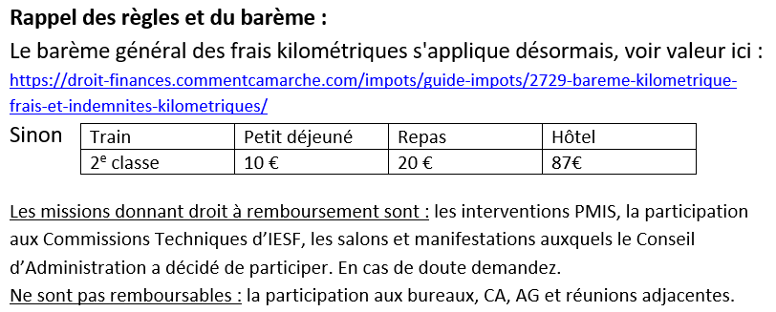
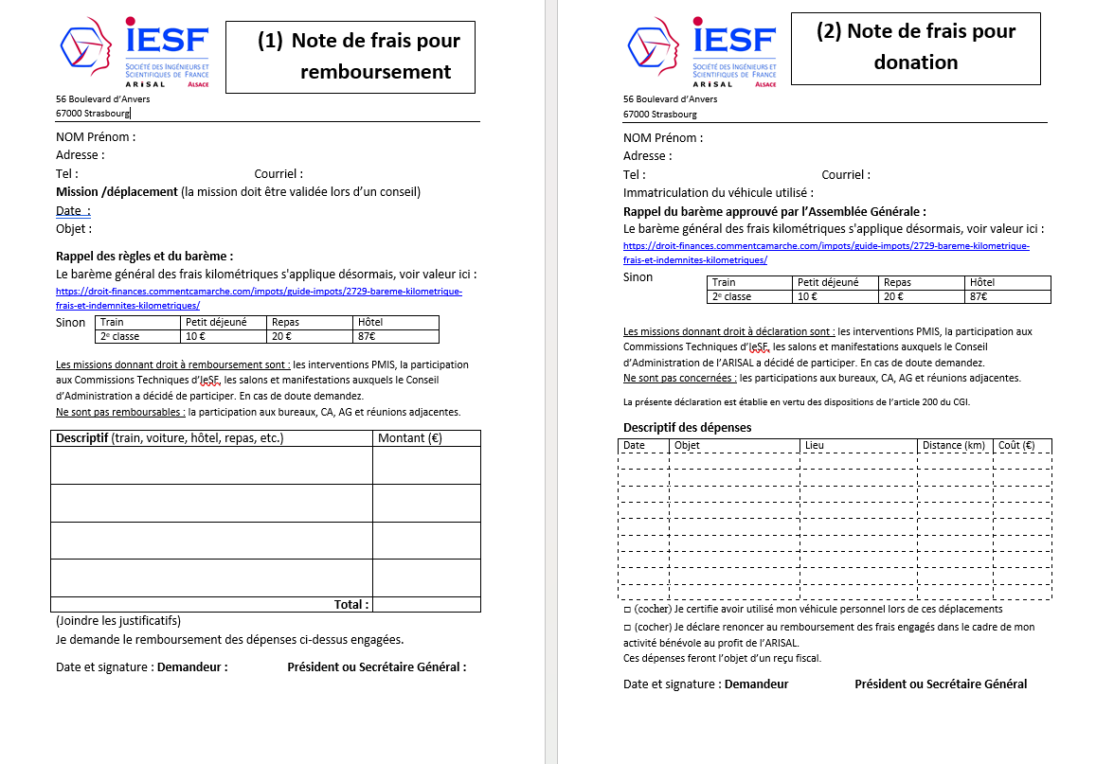
8. Cotisation 2026 et Barème frais de mission
Extrait de la page : https://www.arisal.org/arisal/formulaires/

Slide 44
9. Elections au Conseil d'administration & Missions
Renouvellement des administrateurs sortants
Knut HAWERKAMP
Jean-Marie OHLMANN
Remi PICAND
Continuité de mandat
Jacques BAUDOUIN
Thierry BECK
Nicole BOMO
Willy KRESSER
Sylvain LECLER
Thierry MARIER
Jean-Claude MUTSCHLER
Céline POLOCE
Serge RULEWSKI
Administrateurs démissionnaires
René HUBER
Carine LANGER
Jean Jacques LUTTRINGER
Membres d'honneur
Jean BOULEAU
Marie-Christine CRETON
Nouveaux candidats
Martine DEMAY
Adan SANTOVAL
Xavier THOMASSIN

Slide 45
9. Elections au Conseil d'administration & Missions
Prénom Nom | Rôles et ou Missions à attribuer aux membres du CA
 | Président Nicole BOMO
 | Vice Président
 | Secrétaire Général Willy KRESSLER
 | Secrétaire Général adjoint Adan SANTOVAL
 | Trésorier Sylvain LECLER
 | PMIS Mathieu BLASSELLE
 | Newsletter
 | linkedin, facebook
 | Partenariat Kidslab
 | Partenariat VDI
 | Partenariat Femmes & Sciences Nicole BOMO
 | Partenariat Alsace Tech
Prénom Nom | Rôles et ou Missions à attribuer aux membres du CA
 | Fête de la Science Haut Rhin Martine DEMAY
 | Fête de la Science Bas Rhin
 | Concours OSI
 | Concours Cgenial
 | Salon Studyrama
 | Salon l'Etudiant
 | Labellis
 | Mise à jour du site Internet
 | Concours "réinventer la planète"
 | Semaine de l'Industrie
 | ...

Slide 46
10. Désignation des commissaires aux comptes
Historique des dernières années
2020.03 : Maurice FRACASSI et Jean-Pierre FREUND
2021.05 : Maurice FRACASSI et Jean-Pierre FREUND
2022.06 : Maurice FRACASSI et Jean-Pierre FREUND
2023.03 : Maurice Fracassi, Martine Demay
2024.05 : Maurice Fracassi, Martine Demay
2025.02 : Maurice Fracassi, Martine Demay
Proposition réviseurs aux comptes pour l'année prochaine
Martine Demay
Maurice Fracassi
quelqu'un d'autre ?

Slide 47
Fin de l'Assemblée Générale 2025
La Présidente vous invite tous les membres du Conseil d'Administration présents à se rassembler pour faire une photo

